Slide 1

打包格式的优化与研究
姓名：王垣深
导师：丁海淼

Slide 2

01
项目介绍
目录
CONTENTS
02
实现方案
03
包格式实现
04
实验结果与展望

Slide 3

01
项目介绍

Slide 4
one
项目介绍
具有打包格式
支持续传
实现一种打包格式存储文件
下载时，支持续传功能
支持压缩
下载直接落地到包
包内的文件支持压缩
下载时，直接写进包文件，而不是下载到别处再进行合并

Slide 5
02
实现方案

Slide 6
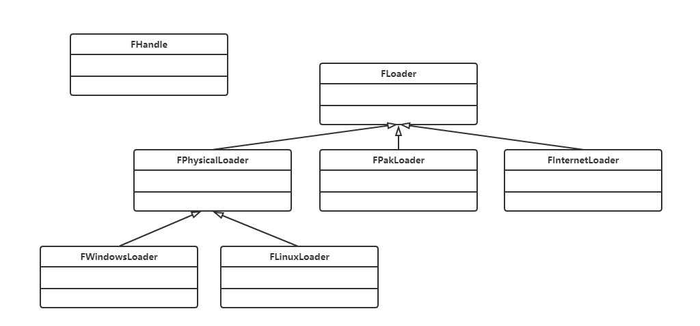
two
实现方案

Slide 7
03
包格式的实现

Slide 8
three
包格式的实现
虚幻4
文件内容区
文件索引
文件信息
文件信息：
Magic、Version、IndexOffset、IndexSize、IndexHash
暴雪MPQ
文件信息
文件内容区
HetTab
HashTab
CryEngine
文件信息
文件内容区
文件索引

Slide 9
three
包格式的实现
 | MD5 | SHA1 | CRC32
分组长度 | 512bit | 512bit | 无
摘要长度 | 128bit | 160bit | 32bit
循环计算次数 | 64 | 80 | 32
数据最大长度 | 无限制 | 2^64 | 无限制
CRC32具有简单的计算方式和计算结果。虽然地址域和安全性都不高，但是速度快，消耗少。
对于游戏中文件内容或者索引的散列，2^128次方的地址域已经足够大，MD5的表现要优于SHA1。
SHA2（SHA256、SHA512）函数族与SHA1相比具有更高的地址域与安全性，但是消耗也更大。
对于文件名哈希，简单就是最好的，CRC32足够胜任任务。

Slide 10
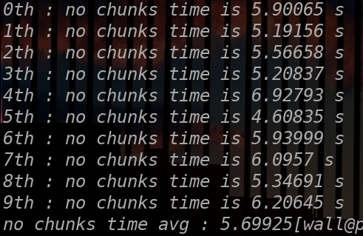
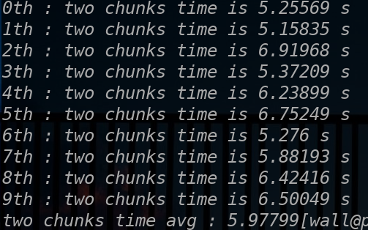
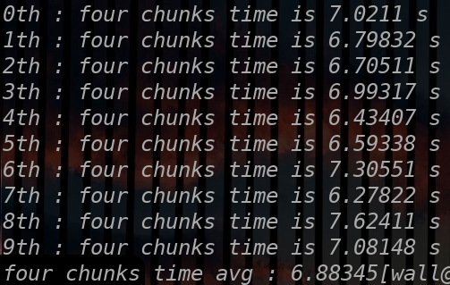
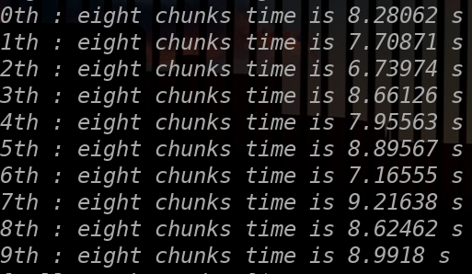
three
包格式的实现
实验方法：在一个文件中写入10000个1M大小的文段，共计9.8G的文件。测试顺序读取和分段读取的速度差。
分段读取采用分次Seek到其他位置读取文件的方法来进行模拟。
读取完毕的用时如下：
顺序读取
2段读取
4段读取
8段读取

Slide 11
three
包格式的实现
实验结果：
顺序读取的平均时间为5.6s，2个分段为5.9s，4分段达到6.8s，8分段高达7.9s
2分段的时间损耗为5.3%，4分段的时间损耗为23.2%。
可见，分段对效率存在一定损耗。二分段的损耗很小，当读取1G以下文件时，理论上会消耗小于0.3ms的
时间。
分段耗时的原因分析：
1、陷入系统调用的损耗。每多分一段，读取时，就要多进行一次内核陷入。
2、分段会频繁刷新缓冲区。当我们读取的片段不连续时，缓冲的后续文件内容将变得无用。
结论：为了能够实现打包文件冗余空间的利用和效率的平衡，应该采用分2段的方式。在效率有要求时，不分段。

Slide 12
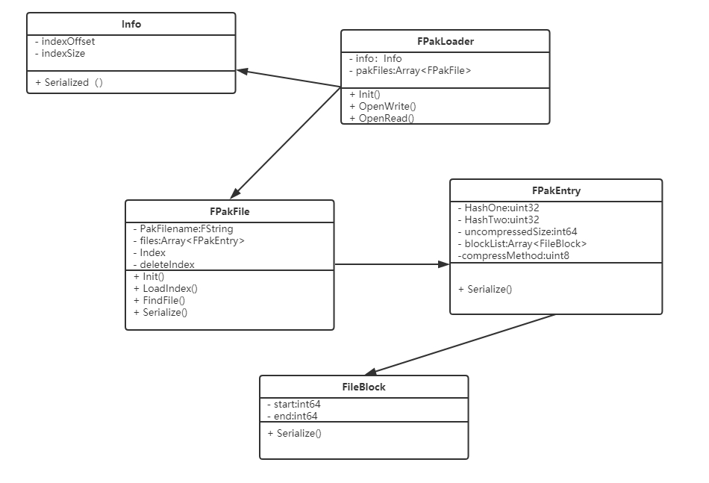
three
包格式的实现
文件信息
文件内容区
文件索引
Info -> 文件信息
FPakFile -> 文件索引
FileBlock -> 文件内容

Slide 13
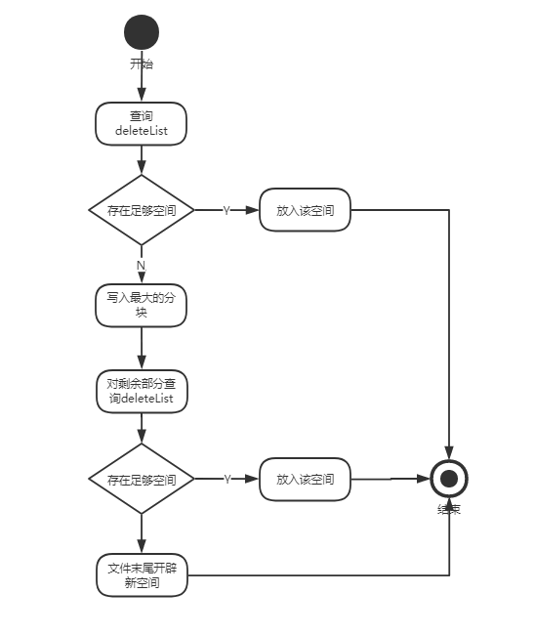
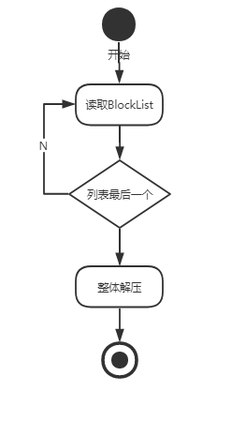
three
包格式的实现
创建文件流程图
读取文件流程图

Slide 14
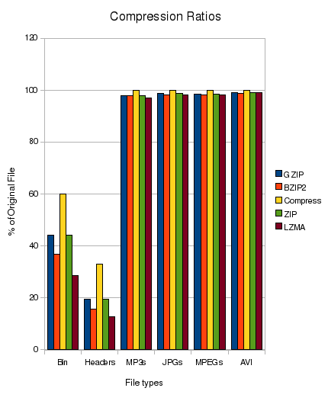
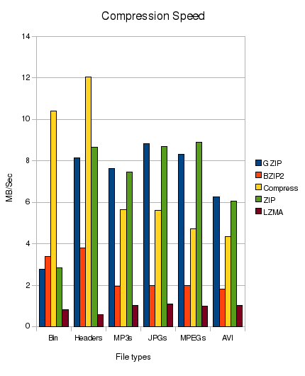
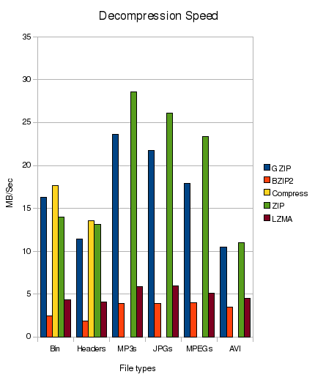
three
包格式的实现
UA4:GZIP、ZLIB
MPQ：BZIP2、ZLIB

Slide 15
three
包格式的实现
断点续传：
包内文件的断点续传：PakEntry具有NormalFlag、DownloadFlag等种标识。
NormalFlag，compressSize表示文件所占大小。
DownloadFlag，compressSize表示已写入的文件大小。
包外文件的断点续传：文件被命名为 .downloading后缀。
中断下载时，文件的总大小，MD5等信息会被序列化进文件。
下次重启时，读取信息，还原下载环境。
已下载信息
文件内容

Slide 16
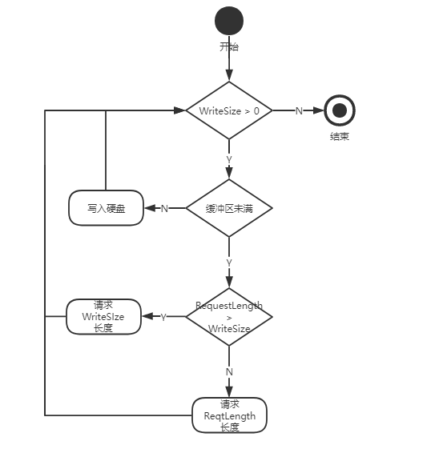
three
包格式的实现
任务下载：
创建下载任务：
for(arr ： arrList):
pos = Compare(arr[fileName], arr[md5], arr[size]);
if(pos == -1):
CreateEntry(arr[fileName]);
taskList.PushBack(arr[fileName]);
else if(pos != size):
taskList.PushBack(arr[fileName], pos);
else:
;

Slide 17
04
实验结果

Slide 18
three
实验结果
实验方法：部署了500个1M-1.5Md的文件，用来作为下载任务。分别测试直接落地到包，和下载到
本地，再合并到包文件这两种情况的耗时。
实验场景：内部局域网，PC机，机械硬盘。
 | 下载过程 | 合并过程 | 总耗时
直接落地 | 50s-70s | 0s | 60s
下载再合并 | 50s-70s | 9.2s | 60s + 9.2s
实验场景：本机，PC机，机械硬盘。
 | 下载过程 | 合并过程 | 总耗时
直接落地 | 10.387s | 0s | 10.387s
下载再合并 | 9.897s | 10.530s | 20.527s

Slide 19

three
存在的不足与改进
单个包过大
当单个包多大时，处理冗余的效率就会降低。
对于多大的包应该进行分包处理。
Loader之间的优先级不能自由切换
应该提供一类提供各种Loader之间的优先级的灵活切换。
处理冗余时，需要临时占用双倍的磁盘空间
处理冗余可以在包内移动文件，或者在包外新建一个包，进行文件重新读取排序重写。
第一种方法，因为分块的原因，时间复杂度会达到4N的平方。
第二种方法，会多占用一定的空间。

Slide 20
感
谢

